Slide 1
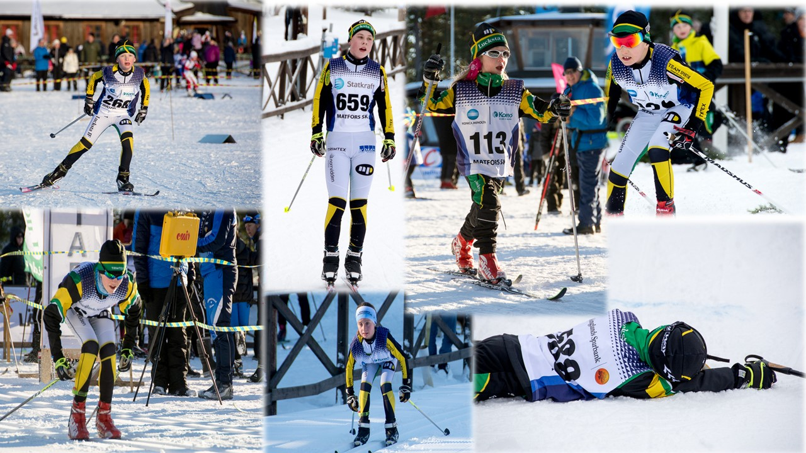
Välkomna!
Till Lucksta IF Skidsektionen

Slide 2
Lucksta IF Skidor
Ca 400 medlemmar i föreningen, varav ca 60 skidåkare
Medlemsavgift
300 kr för barn och ungdomar upp till 20 år
vuxen 350 kr
familj 700 kr
I medlemsavgiften får man delta i både skidor och fotboll
Har man betalt medlemsavgift ingår försäkring.
Försäkringen gäller på alla träningar och tävlingar, matcher.

Slide 3
Huvudstyrelse
Anläggningssektion
Herrfotbollssektion
Ungdomsfotbollssektion
Skidsektion

Slide 4
Anläggningen (ägs av föreningen)
Huvudbyggnaden
Kansli, förråd och vallabod
Belysta skidspår 800 m, 1,5 km, 2,5 km, 5 km och skicrossbana
Tre gräsplaner 11 manna, 7 manna och 5 mannaplan
En grusplan 11 manna
Fyra boulebanor
Sköts till stor del av ideella resurser i anläggningssektionen
Kansliet
En av distriktets finaste anläggningar, bra träningstider för alla

Slide 5
Skidgrupper 2023/2024
Skidsektionen 2023/2024
Skidlek
Alla träningsgrupperna är öppna och rörliga, med en tanke om att barnens förutsättningar som skidvana och ambitionsnivå i första hand får styra grupptillhörigheten.
Grön grupp
Blå grupp
Röd grupp
Svart grupp
Junior 17-20

Slide 6
10 talet ideella ledare
Skidsektionen 2023/2024
Ledare Skidlek 3-5 år
Johan Lundin,
Vakant
grupp 6-8 år?
Vakant
Ledare Grön grupp 7-9år
Maja Olsson
Rikard Erixon
Jerry + hjälpledare
Ledare Blå grupp 10-13 år
Anna Cabrajic
Frida Nordensson
Ledare Röd grupp 13-14 år
Staffan Nordensson
Niklas Nordensson
Anders Nordin
Ledare Svart grupp 16 år
Johan Sandström
Junior
17-20 år
Skidgymnasie/
Team Medelpad

Slide 7
Alla bidrar, så är vi bäst tillsammans
Allt arbete sker ideellt
Vi äger vår egen anläggning
Vid tävlingar behövs arbetskraft för att förbereda och arrangera, samt bemanning i kiosk och grill
Spårdragning sker ideellt
Skötseln av anläggningen hjälps vi åt med
Motionsspår röjs inför vintern i september
Vi behöver fler ledare och hjälp i styrelse/sektion för fler barn på skidor
Lucksta betalar ledarutbildningar. Läs mer: Utbildning | Svenska Skidförbundet (skidor.com)
Har ni idéer så kom med dem!

Slide 8
Finansiering
Medlemsavgifter
Försäljning i kiosk/grill vid egna tävlingar
Försäljning av bingolotter och medlemslotteriet
Företagscupen/ brännbollsyran
Sponsorer
Bidrag

Slide 9
Egna tävlingar 2024
Luckstaskidan (ungdoms tävling) Lördag 3 feb 2024
BrorViklunds loppet (motionslopp), Lördag 3 feb 2024
Företagscupen (juni)
Brännbollsyran (augusti)

Slide 10
Information och kommunikation
Hemsida http://www.luckstaif.se. Allmän information och här registrerar du dig som ny medlem
Facebookgrupper:
gå med i ”Lucksta IF skidor” för aktuella uppdateringar.
”Lucksta IF skidor offentlig” är öppen.
träningsgrupperna kan ha egna messenger/SMS-grupper för kommunikation med kort varsel
Sportadmin-medlemsapp för att få kallelser till träningar av ledare i respektive träningsgrupp. Kommer också till epost registrerad på barnets föräldrar. Du behöver vara medlem för att få kallelser.
Nya medlemmar registrerar er här: Nyanmälan/uppdatering - Lucksta Idrottsförening - SportAdmin för att komma med i SportAdmins medlemsregister.
Närvarorapportering görs för LOK-stöd vid alla träningar av ledarna
Anmälan till tävling görs via tävlingskalendern på hemsidan http://www.ta.skidor.com.
OBS! Barnet behöver vara registrerad medlem som skidåkare i föreningen

Slide 11
Vad du behöver veta som skidförälder
Bingolotter säljer vi till jul och påsk
Medlemslotteri i december
Företagscupen och brännbollsyran arrangerar vi tillsammans med fotbollen
Inköp av nya kläder görs på hösten via Noname webbshop
Köp/sälj av begagnade träningskläder via facebookgrupper
Tävlingsdräkter från tävlingsklass D/H 9 år (lånas ut av klubben)
Föräldrar vallar själv till sina barn/ungdomar
Föräldrar anmäler till tävlingar (ej stafetter då ledare ordnar lag)

Slide 12
Fika är viktigt för gemenskapen!
Gemensam fika efter torsdagsträning på Sörforsvallen
Fikalistor där föräldrar turas om att ordna fika, och städar toaletter, kök och fikarum.

